Slide 1
浙江省科学技术奖励
提名系统介绍

Slide 2
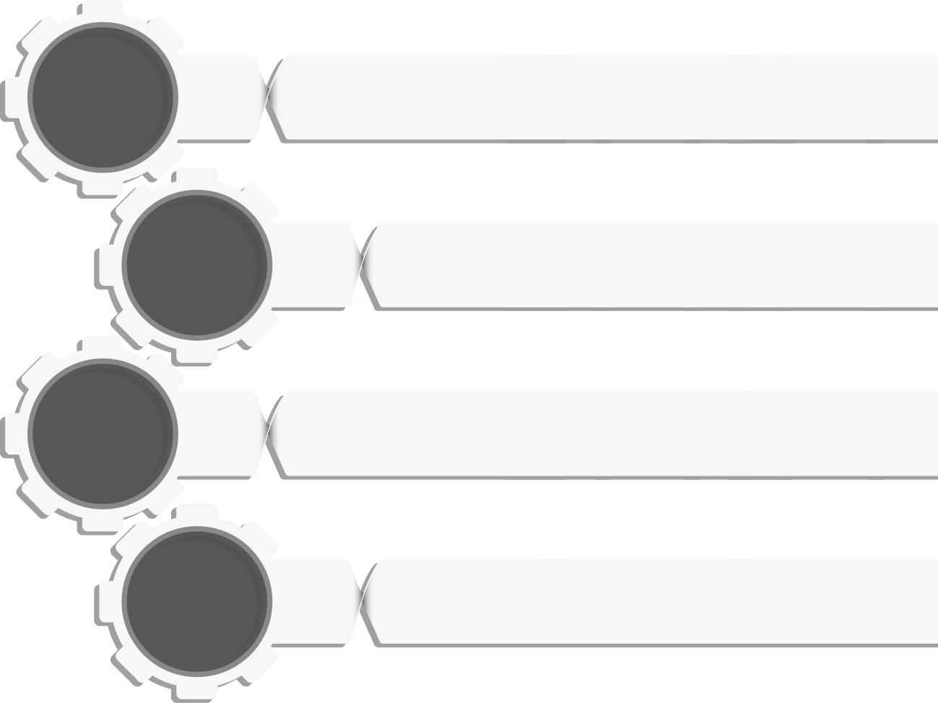
首页
01
申报入口
简要说明
填报地址：浙江省政务服务网
https://www.zjzwfw.gov.cn
培训政策资料、提交后修改、审核管理：浙江省科学技术奖励系统
https://pm.kjt.zj.gov.cn/lib/cgdefault.html
系统相关时间：
填报截止时间为2024年8月20日18时整；
提名审核截止时间为2024年8月30日18时整；
签名、盖章的提名材料上传截止时间为2024年9月2日18时整。
02
注册、登录
03
奖项提名
04
提名单位审核

Slide 3
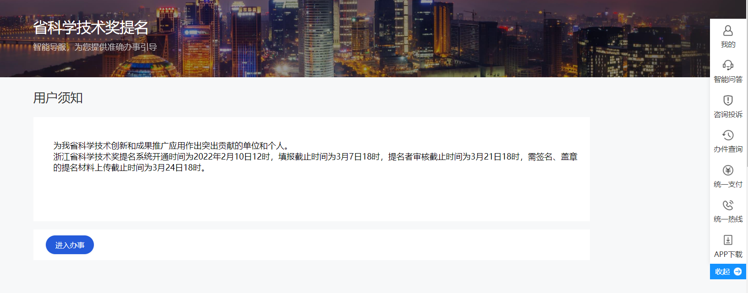
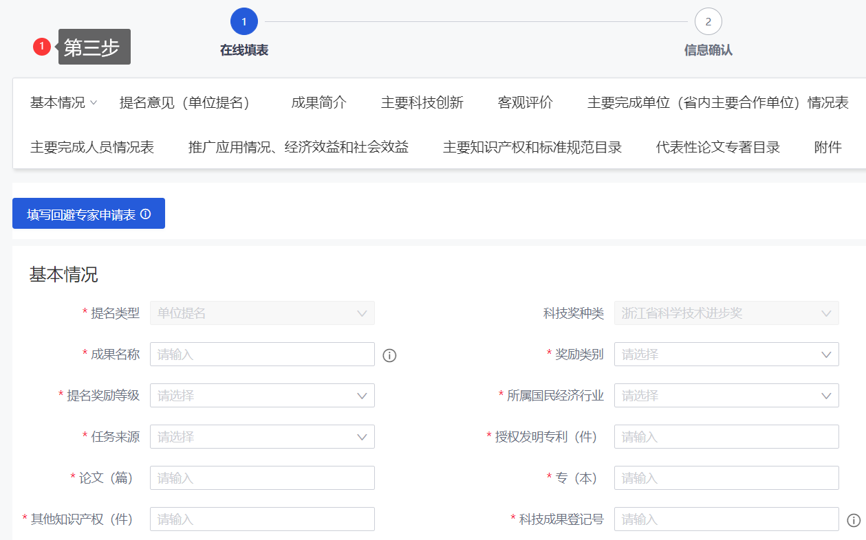
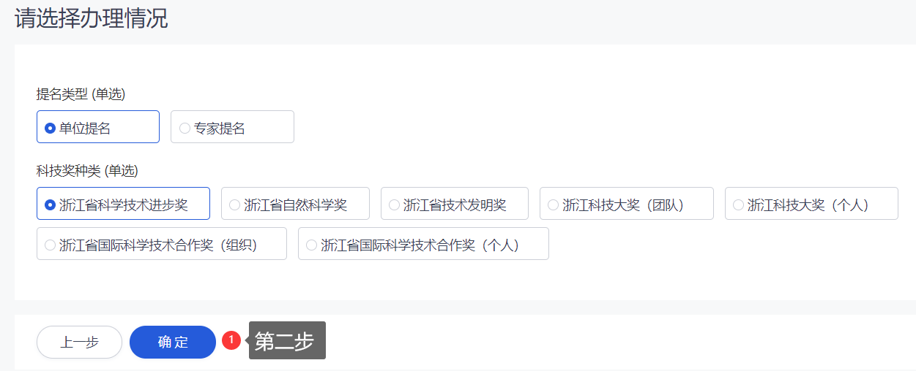
申报-奖种选择
点击“进入办事”按钮，进入办理情况选择页，申报人根据实际情况选择提名方式；选择后，点击“确定”按钮，进入下一步，进行具体奖项的填报。 （所有涉密内容均不得进入系统）
确认进入第三步并保存草稿后，再次进入时，不能修改提名类型及科技奖种类

Slide 4
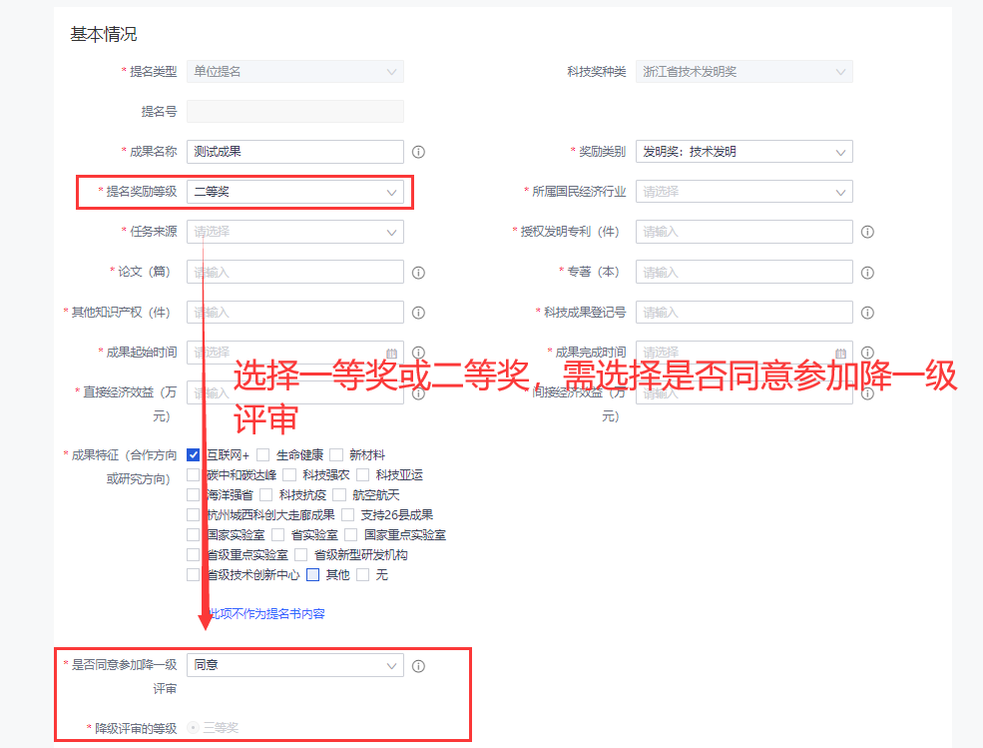
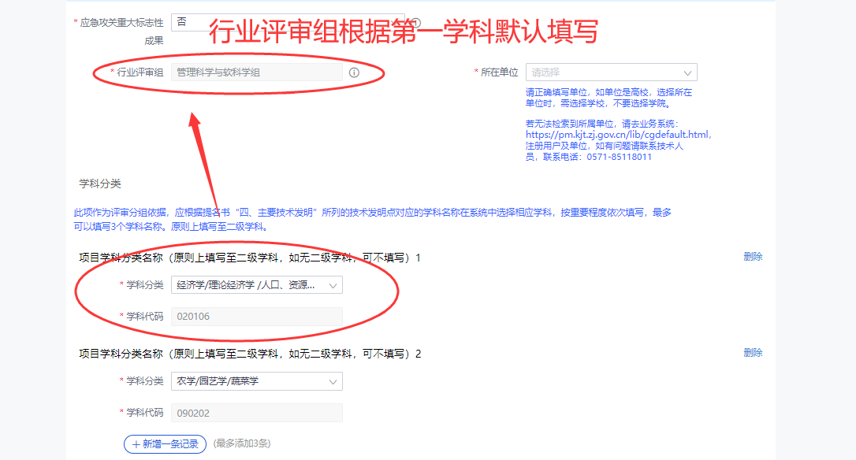
申报-填写1
1、奖励等级-是否同意参加降一级评审-愿意自动勾选降一级评审等级。
2、根据选择的第一学科进行行业评审组分类。
3、自然奖成果完成时间： 8篇代表性论文(专著)中最近1篇发表的时间。
4、选填成果对应的相关成果特征

Slide 5
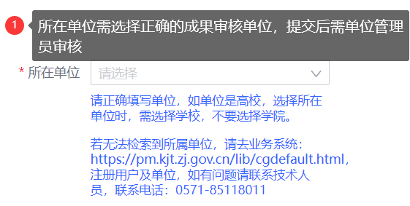
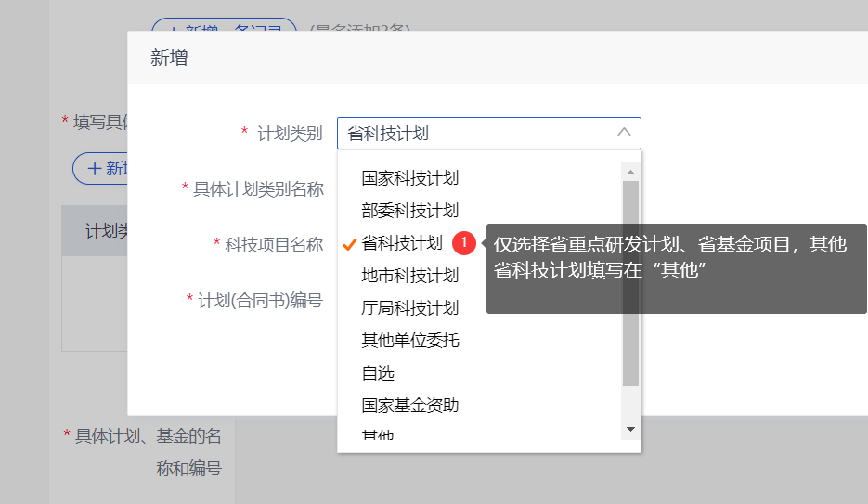
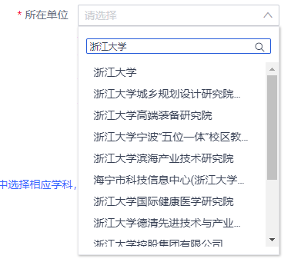
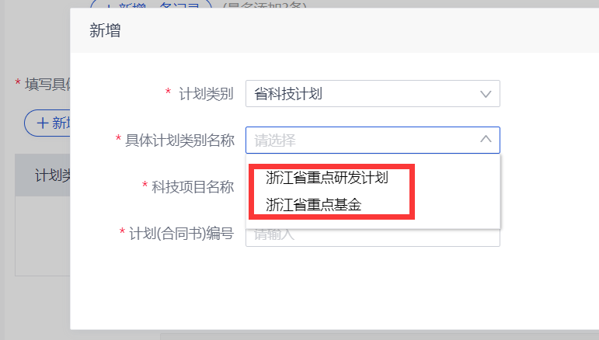
申报-填写2
1、填写具体计划、基金的名称和编号（其中省科技计划仅体现省重点研发计划、省基金项目，其他省科技计划填写在“其他”）；如没有，则计划类别选：无：即可。
2、所在单位选择（可输入文字进行查询；如无法检索到单位，需至奖励系统注册）。---走单位审核流程
如单位是高校，选择所在单位时，需选择学校，不要选择学院。

Slide 6
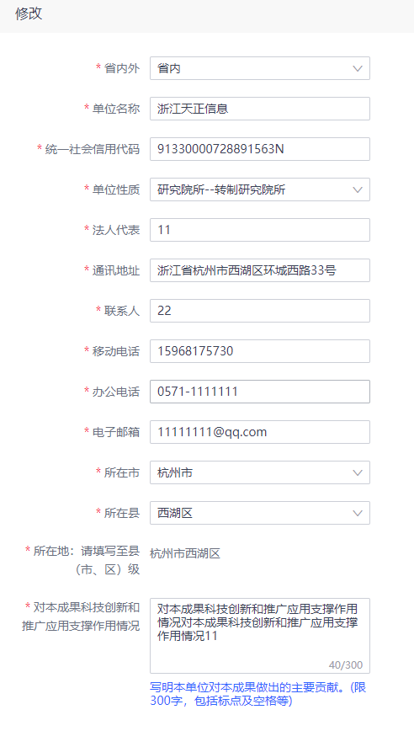
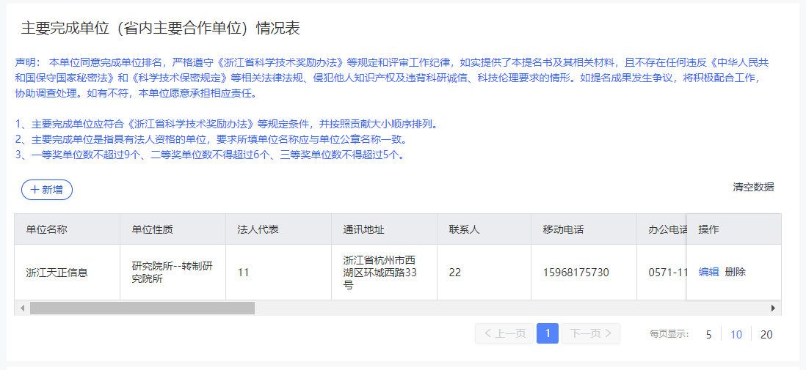
申报-完成单位
1、请注意不同奖项可填写的完成单位数量不同，需根据相应要求填写。
2、列表以实际编辑页面内容为准。省内单位要选择具体市、县；省外单位所在地由用户根据实际情况填写。
3、政务网无法调整完成单位顺序，如需调整只能删除重来。
需注意，自然奖、发明奖需要先填写完成人信息，完成单位再从完成人填写的完成单位进行选择。

Slide 7
申报-共用按钮1
1.技术发明奖：（图一）
填写该成果相应的主要完成人、知识产权和标准规范目录、完成人合作关系
2.自然科学奖：（图二）
填写该成果相应的主要完成人、知识产权和标准规范目录、代表性论文专著、他引、完成人合作关系
3. 科技进步奖：（图三）
填写该成果相应的主要完成人、知识产权和标准规范目录、代表性论文专著、完成人合作关系
4.科技大奖团队：（图四）
填写该团队的带头人其他主要成员、主要知识产权、团队论文专著、他引
5.科技大奖个人：（图五）
填写该被提名人的主要知识产权、论文专著、他引
(图一)
(图二)
(图三)
(图四)
(图五)

Slide 8
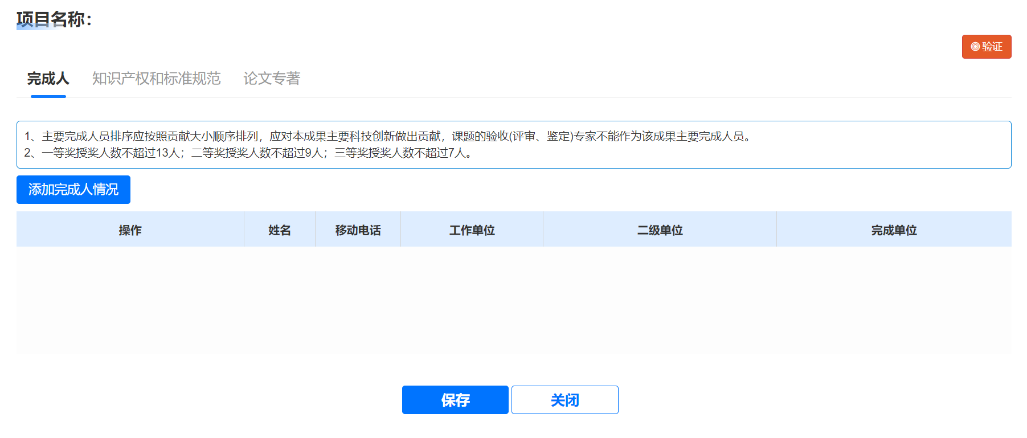
申报-共同按钮2
以进步奖为例，按钮涉及的内容填写完成后，会显示在政务网相关位置；如需修改，需重新点击 进入相应的页面进行修改
(图一)
1.填写完成后，点击页面右上角的“验证”按钮（图一），验证完整性及是否历史获奖等；验证通过后（“ ”按钮变成“ ”），否则无法进行下一步操作
2.填写过程中及时保存，暂时不操作可点击“关闭”按钮。（再次提醒，还要点击“保存草稿”按钮进行保存）
填写-验证-保存（此处保存把数据提交至政务网；必填的要填完，要验证通过，才能提交到政务网）

Slide 9
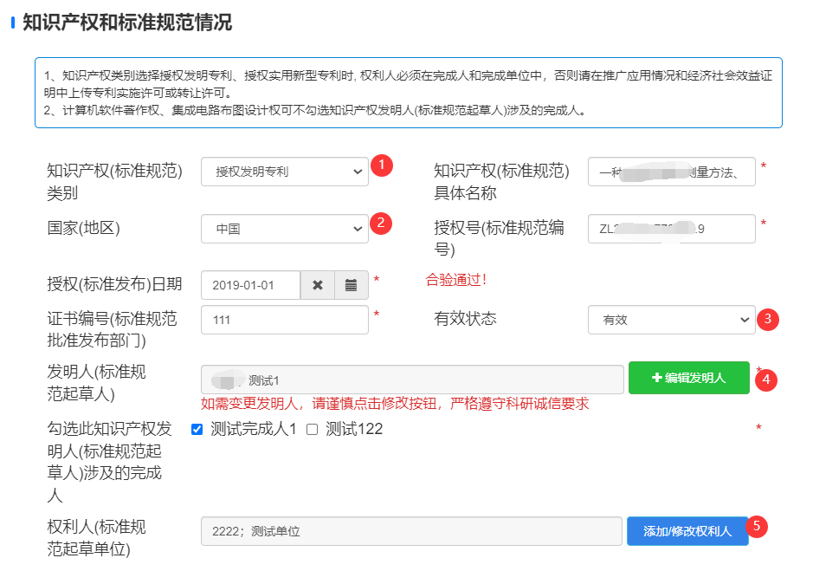
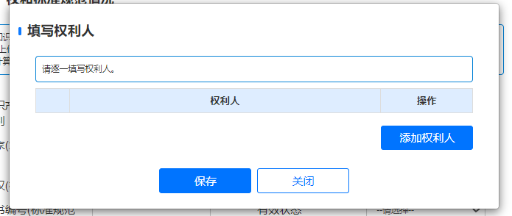
申报-知识产权与标准
1、验证：各类别的知识产权都会与历史获奖及本年度数据进行比对，避免重复使用。
2、知识产权为国内专利时，会在历史数据中查重，同时通过专利信息服务平台验证专利并带出发明人（如需变更，请谨慎点击修改）。所以在填报过程中，会相对较慢，也请注意及时保存信息。---由于时间差千万注意专利有效性
3、如有效状态选择“失效”，则不验证国内专利。
4、选择知识产权或标准相关的完成人。
5、依次添加权利人。
6、发明奖必须要有一个有效的授权发明专利才能上报。

Slide 10
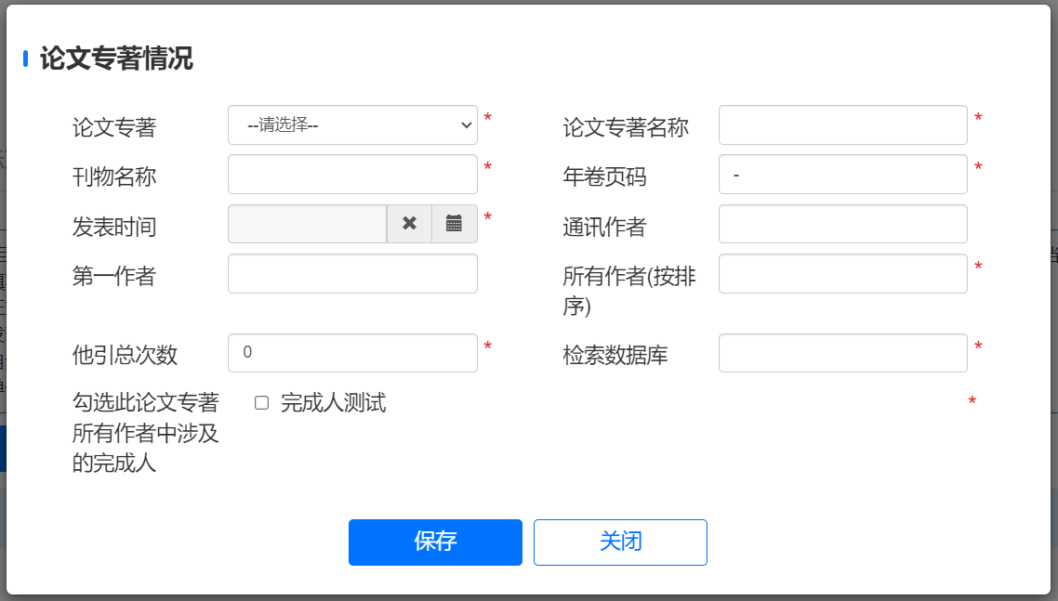
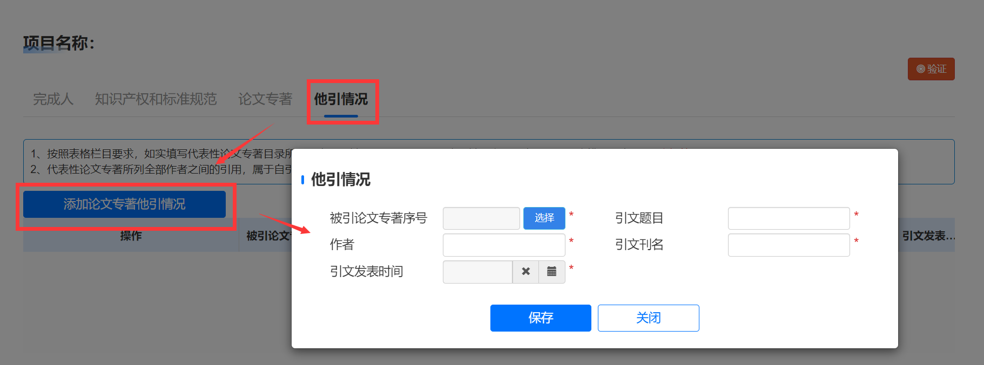
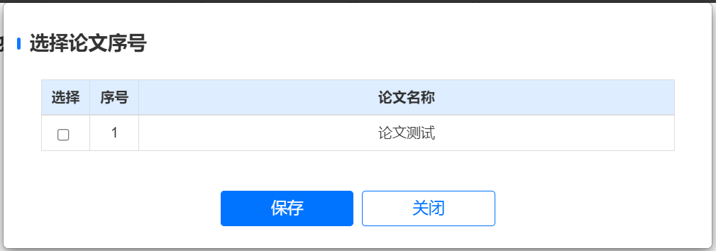
申报-论文专著+他引
1.验证：
1.1历史获奖成果相关论文不能使用
1.2当年提名项目相关论文不能重复使用
2.需勾选当前论文涉及的完成人
3.自然奖相关
3.1自然奖论文发表时间:2021年12月31日前
3.2自然奖代表性论文(专著)中最近1篇发表的时间为成果的完成时间。
4.如有填写论文专著，需勾选填写的代表性论文专著署名第一单位是否为国内单位。
其中：科技大奖个人、团队、自然科学奖，添加论文后，需填写相应的论文专著他人引用情况。
点击“选择”按钮，选择具体论文序号

Slide 11
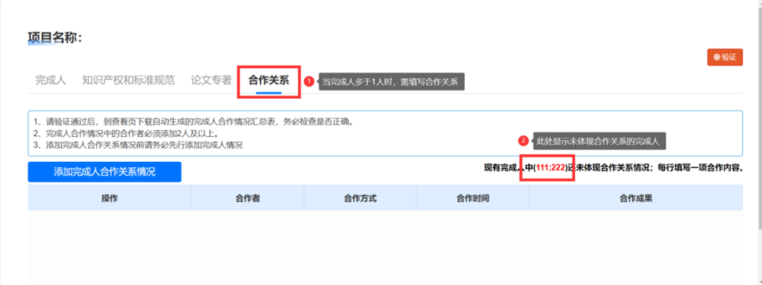
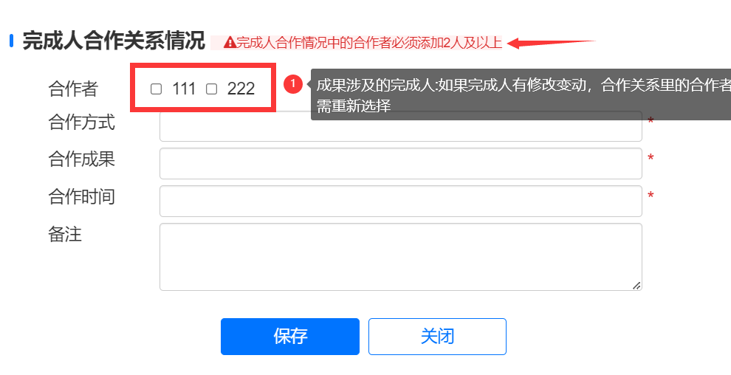
申报-合作关系1
自然奖、发明奖、进步奖如填写的完成人大于一人时，需添加合作关系，未体现合作关系的完成人会相应提示，直至成果相关合作关系能体现所有完成人。
点击添加完成人合作关系情况按钮，填写具体的完成人合作关系
1.合作者需选择2人或2人以上
2.如果完成人有修改变动,合作关系里的合作者需重新选择（论文、知识产权都涉及）

Slide 12
申报-合作关系2
涉及3部分附件： （注意：含在附件60页内；仅有一个完成人，不用填写）
（一）完成人合作关系说明(按手册提供模板填写) ； 完成人合作关系证明材料为必传且必须一一对应。
（二）完成人合作关系情况汇总表-自动生成
1、 完成人合作关系编辑完成并点击验证按钮，系统自动生成完成人合作关系情况汇总表；如后续修改，则修改完成后，需点击验证按钮（图一），否则提名书无法提交。
2、自动生成的完成人合作关系情况表，进入页面(如图二)下载并检查内容是否准确。
3、验证通过并办件提交后，可在“我的”或者“用户名称”——“办事记录”——“详情”按钮，点击“页面跳转”，再点击“查看”按钮进入页面下载。
图一：
图二：

Slide 13
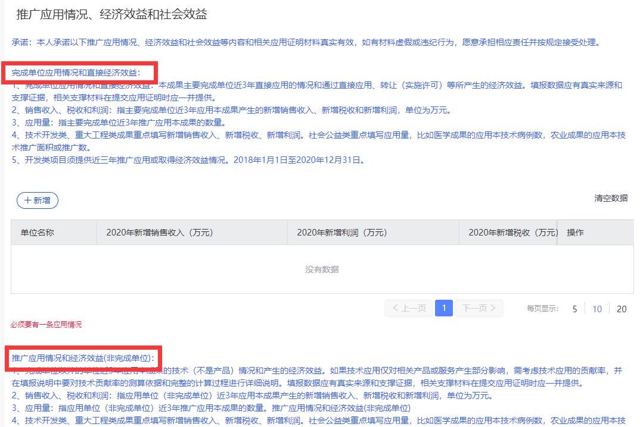
申报-推广与经济效益
发明奖：
完成单位必须要有一条应用情况和直接经济效益（其中每条填写的单位,应用量、销售收入、新增税收、新增利润不能都为0）
非完成单位可以不填写推广应用情况和经济效益（只要填写了单位，新增应用量、销售收入、新增税收、新增利润不能都为0）
附件：推广应用情况和经济社会效益证明 必传
进步奖-开发类：完成单位必须要有一条应用情况和直接经济效益（其中每条填写的单位应用量，销售收入、新增税收、新增利润不能都为0）
进步奖-公益类（社会公益+社会公益-科普）
完成单位必须要有一条应用情况和直接经济效益（其中每条填写的单位，新增应用量不能为0）
进步奖-重大工程、软科学
完成单位无限制
非完成单位可以不填写推广应用情况和经济效益（只要填写了单位，新增应用量、销售收入、新增税收、新增利润不能都为0）
附件：推广应用情况和经济社会效益证明 必传

Slide 14
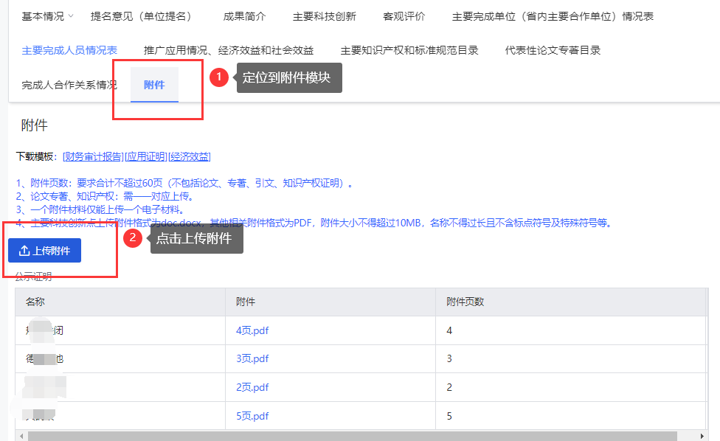
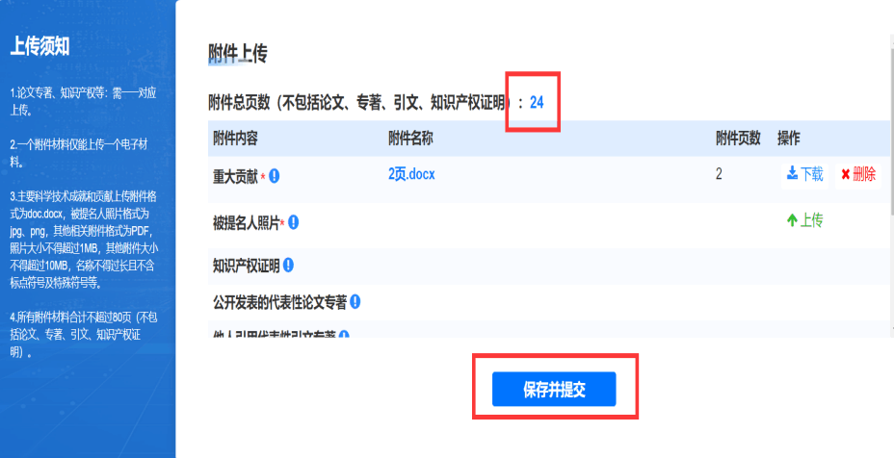
申报-提名书附件1
1、所有电子附件采取单独模块（包含提名书中：科技进步奖的主要科技创新、技术发明奖的主要技术发明、自然科学奖主要科学发现、大奖的主要科学技术成就和贡献、合作奖的主要贡献），集中上传（图一）“上传附件”按钮)的模式，需注意主要技术发明、主要科技创新等有页数限制，请根据提示提交，上传后点击“保存并提交”（图二）即可。
2、注意附件材料页数限制。
（图一）
(图二)

Slide 15
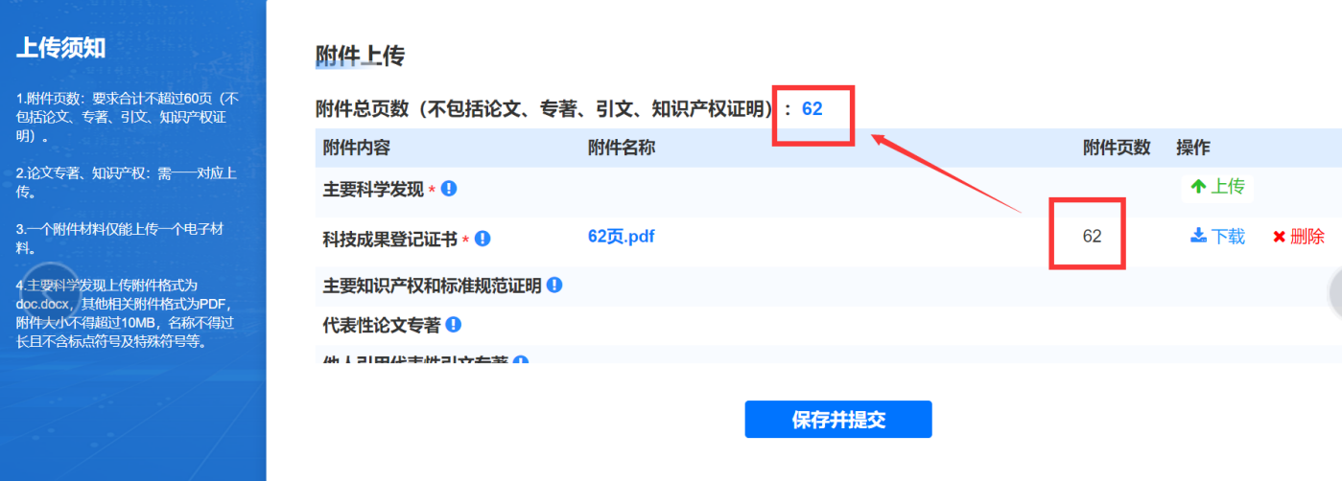
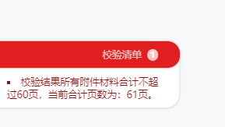
申报-提名书附件2
1、完成人合作关系证明、公示材料为必传附件，每个附件大小限制在10M （上传附件格式PDF） 。如一个材料需上传多张图片，将多张图片整合在一个PDF文档中进行上传。
2、电子附件合计不超过60页（论文专著、知识产权证明除外），验证时如超过60页将会提醒您的电子附件已超过60页，请删减后进行验证。（大奖限制为80页）
1、请不要上传加密文件，否则无法生成相关材料。
2、上报后，可在查看页下载完整的提名书附件。

Slide 16
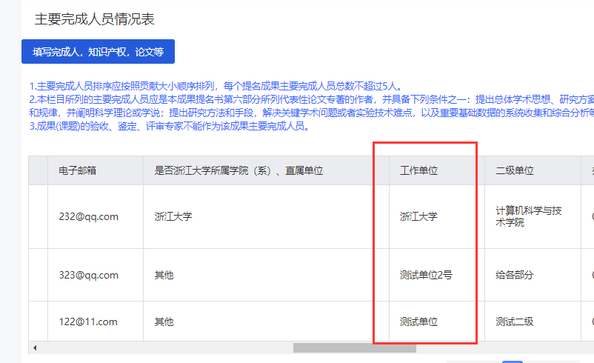
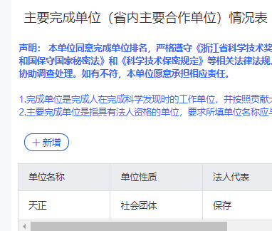
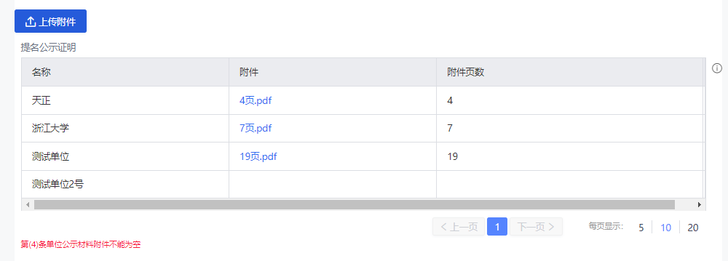
申报-提名书附件3
1、合作关系证明。（前面已说明）
2、单位公示文件。（同一单位只要对应一个公示材料附件上传；完成人所在单位不在完成单位里，也需要对应一个公示材料附件上传，不重复上传；必须一一对应上传）

Slide 17
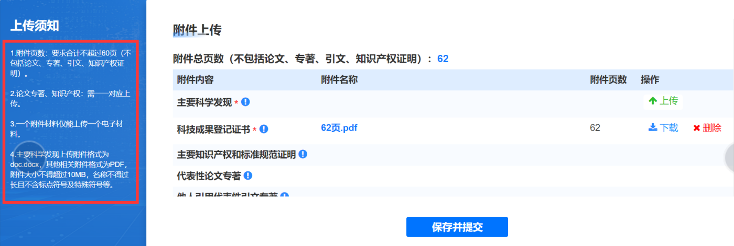
申报-提名书附件4
1、PDF,每个附件上传一个电子材料，大小10M以内。
2、附件主件集合待提交后，在查看页可下载。
3、合作奖个人、组织前5项附件至少需要上传一项。
4、论文（专著）、他引、知识产权和标准规范、公示材料、合作关系证明等需要一一对应上传。

Slide 18
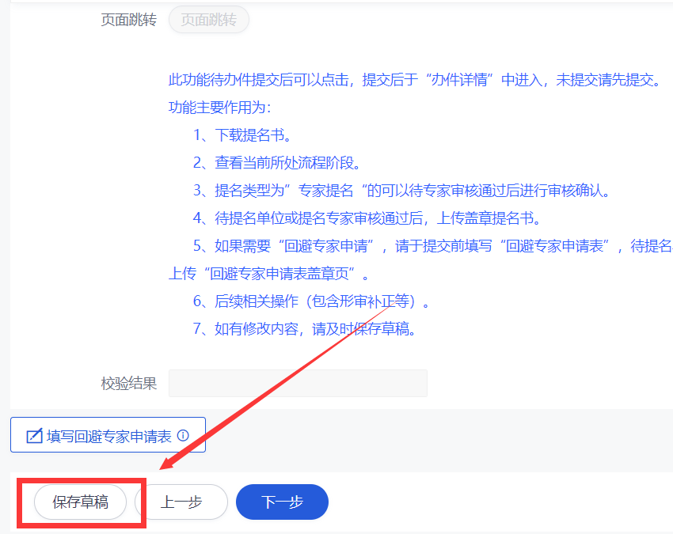
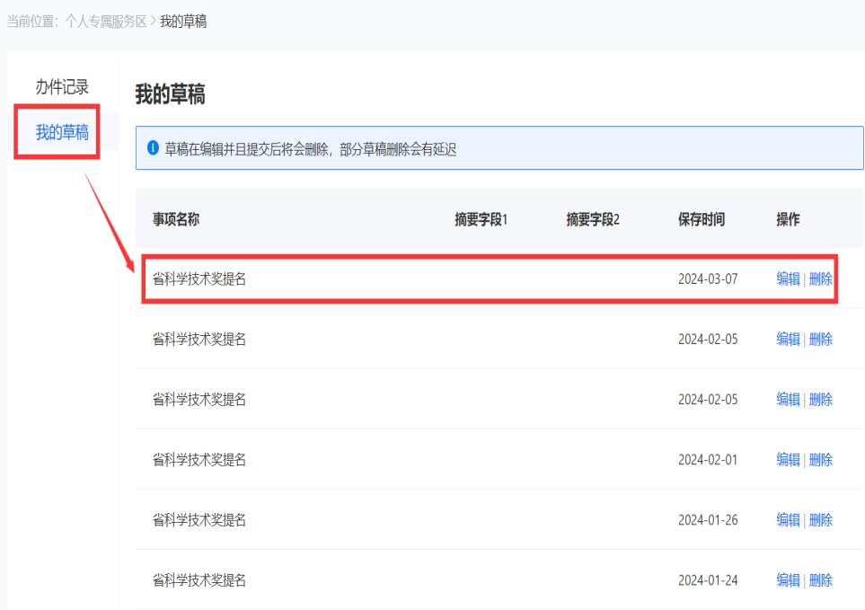
申报-草稿保存
点击页面底部的“保存草稿”按钮，将当前填写的内容进行保存，并将填报信息保存至“我的”—“我的草稿”列表。（务必及时保存，本人在测试过程中经常忘，导致数据没有存入）
再次登录系统时，所填报信息可在“我的”—“我的草稿”中查找。（如把草稿删了，还要继续报奖的，需到奖励系统同步手工删除。）

Slide 19
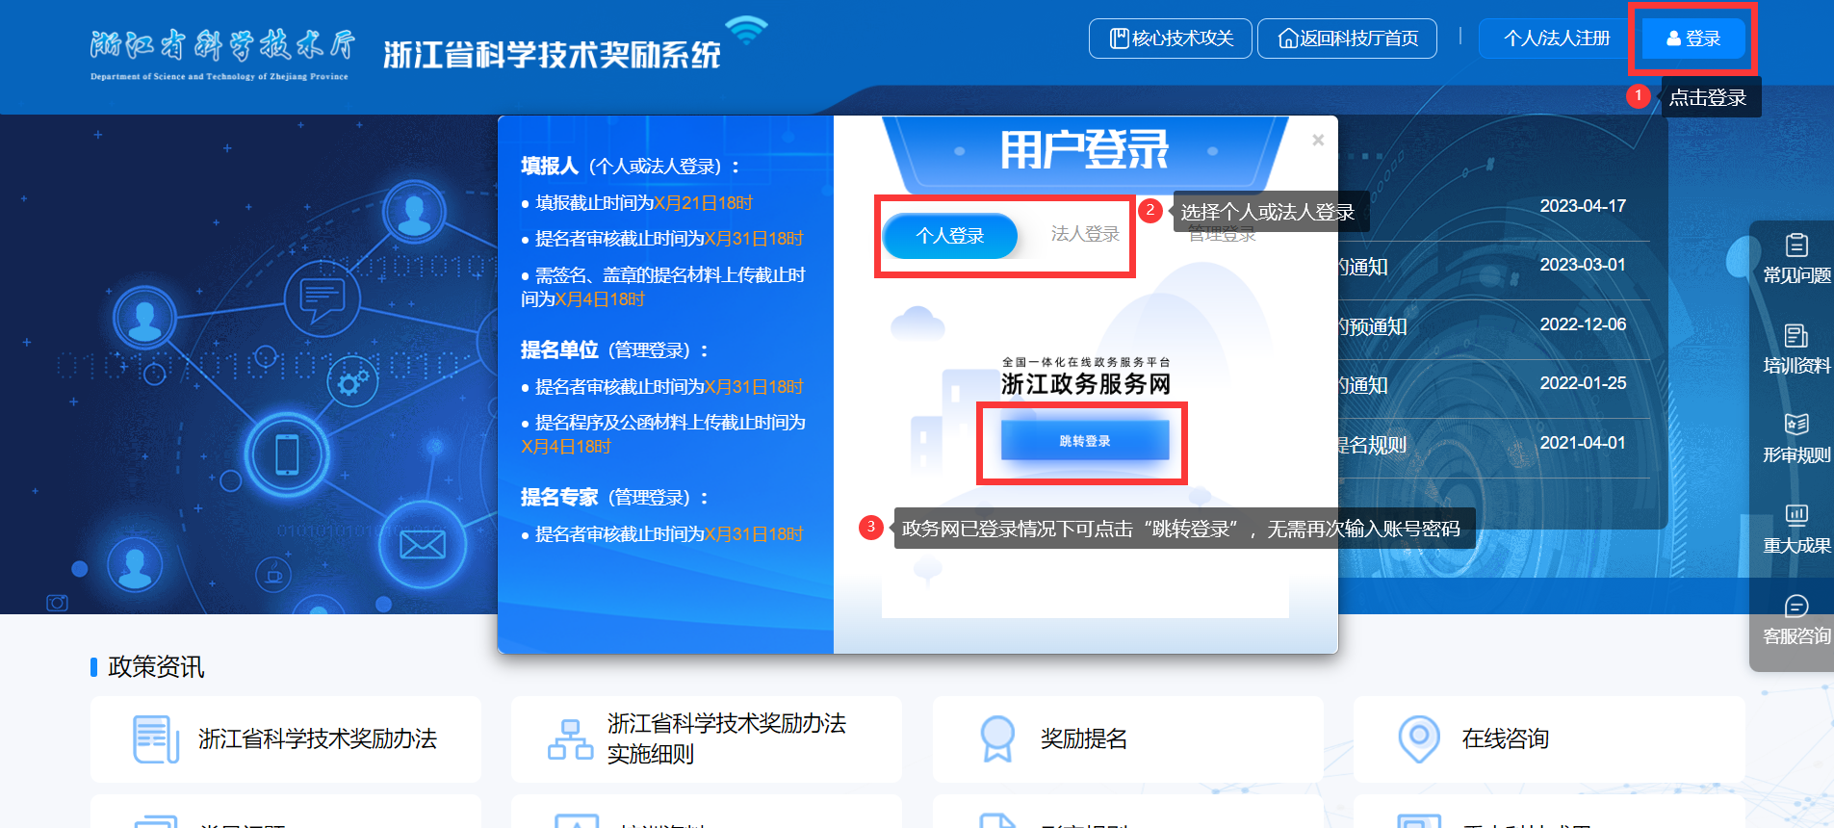
申报-奖励系统查看
申报用户进入省科学技术奖励系统（https://pm.kjt.zj.gov.cn/lib/cgdefault.html），通过个人或法人登录：
①已登录政务网的情况下，点击“跳转登录”即可直接登录。
②未登录政务网时，需在政务网输入相应的账号密码后登录。
注意：填报人在政务网填报用什么账号，此处就用什么账号登录。

Slide 20
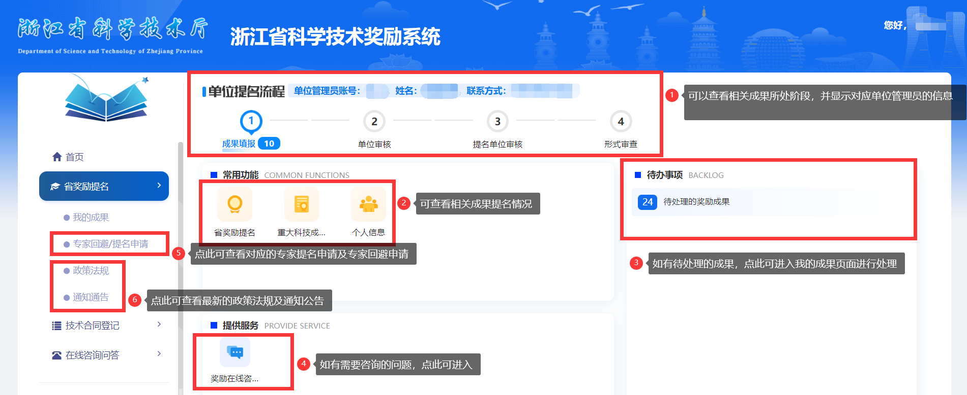
申报-奖励系统查看
登录后(如图)：
①可以查看相关成果所处阶段，并显示对应单位管理员(单位提名的成果)的信息
②可以查看相关成果提名情况
③如有待处理的成果，可在此进入我的成果
④如需在线咨询问题，可在此进入页面
⑤点击省奖励提名-专家回避/提名申请，可查看对应的专家提名申请及专家回避申请
⑥点击省奖励提名-政策法规或通知公告可查看最新的相关信息

Slide 21
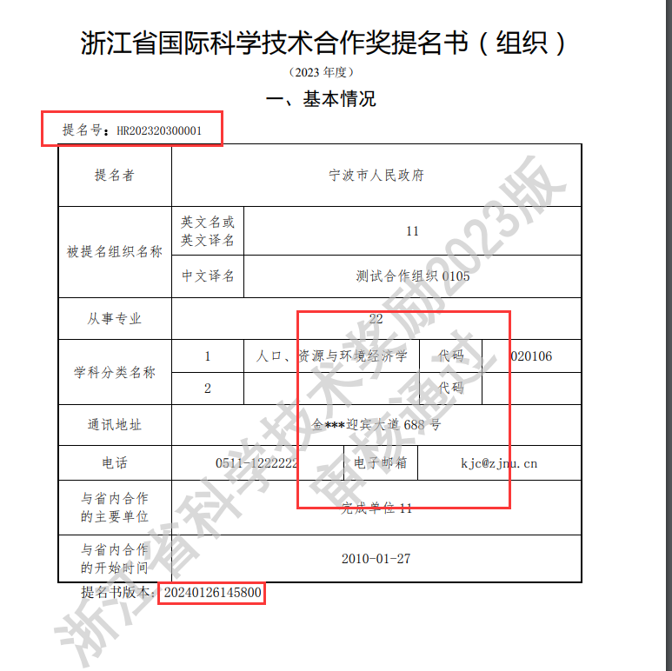
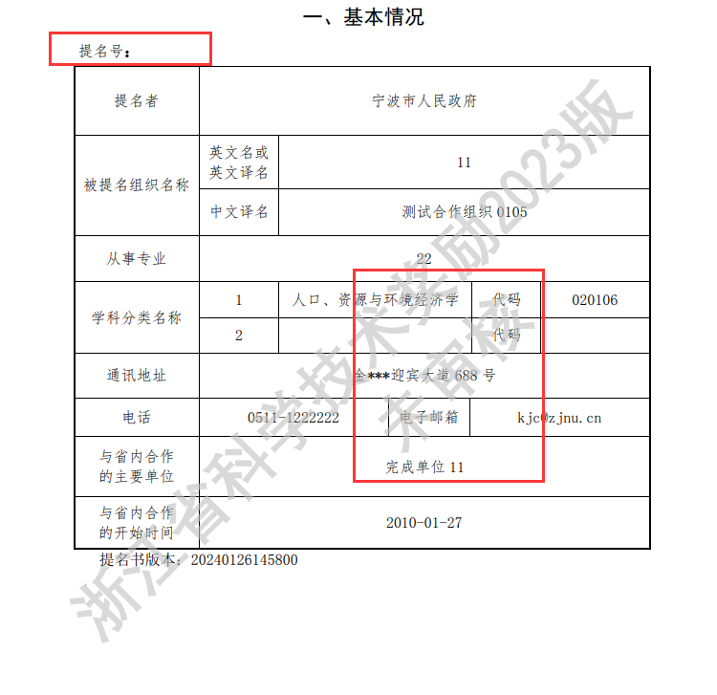
申报-提名书主件
1、未审核通过成果在查看页面下载，水印为“未审核”；提名单位审核通过后，水印为“审核通过”；提名单位退回后，水印变为“未审核”；提名单位再次审核通过后，水印再次变为“审核通过”。
2、提名单位或提名专家审核后，首页左上角会自动生成“提名号”。
注意：必须要有提名号+“审核通过”水印，才能去盖章、签字

Slide 22
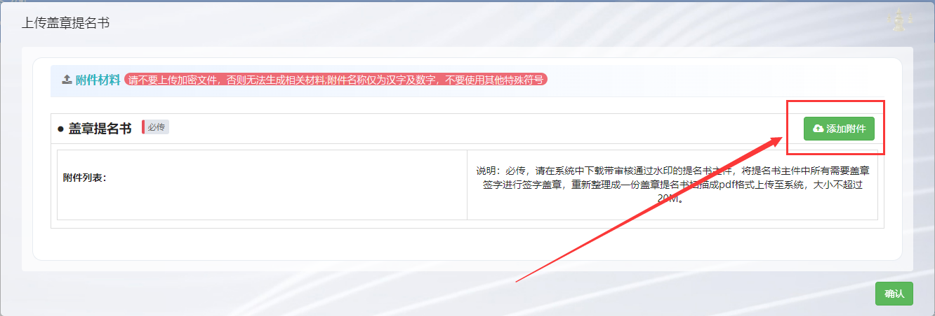
上传盖章页-奖励系统
当提名单位审核后，务必上传盖章的提名书，如在2024年9月2日18时前未上传符合要求的盖章提名书，则形审不通过。（上传位置：
1、点登录奖励系统，点击首页“待办事项”里的“待上传盖章提名书”，进入上传页面，点击“上传盖章提名书”按钮，上传文件即可（上传后请下载确认是否正确）
2、点击“省奖励提名”--“我的成果”--“已上报成果”—“上传盖章提名书”按钮，上传文件即可（上传后请下载确认是否正确）。）

Slide 23
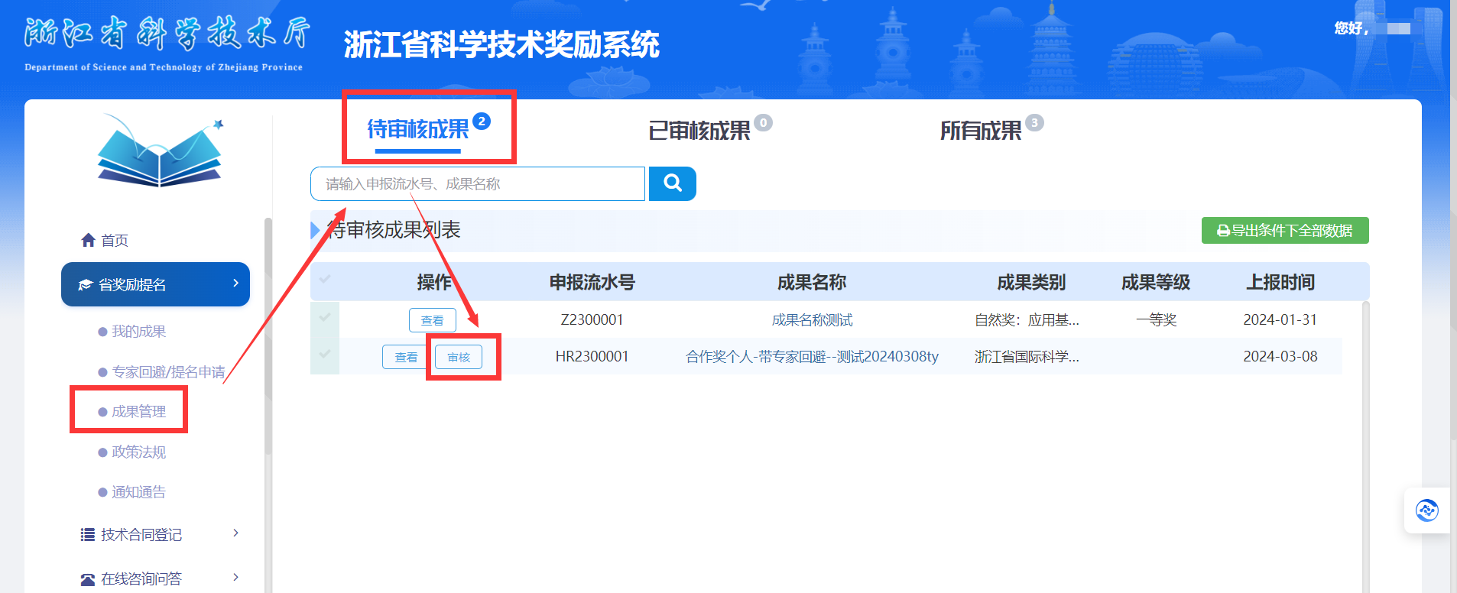
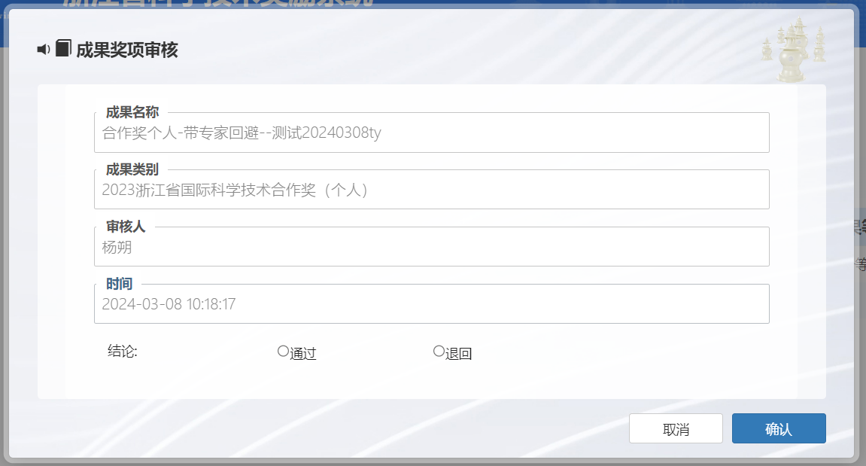
流程-单位审核
1、单位管理员审核（项目系统单位管理员帐号），审核通过后提名单位审核。（具体单位管理员是哪个帐号可登录奖励系统，查看审核情况（图三），也可以在政务网点击“我的”或者“用户名称”——“办事记录”——“详情”按钮，点击详情页面底部的“页面跳转”部分，查看流转记录。）
注意：用户于政务网填报及查看，单位管理员于奖励系统（https://pm.kjt.zj.gov.cn/lib/cgdefault.html）进行审核。
2、单位管理员审核通过后，申请人要再修改的，需提名单位退回。（单位管理员是哪个账号，具体密码都要提前搞清楚。）
图二
图一
图三

Slide 24
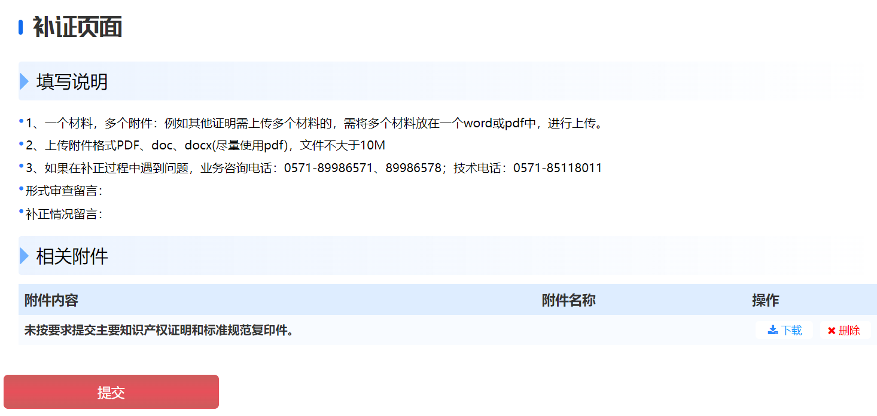
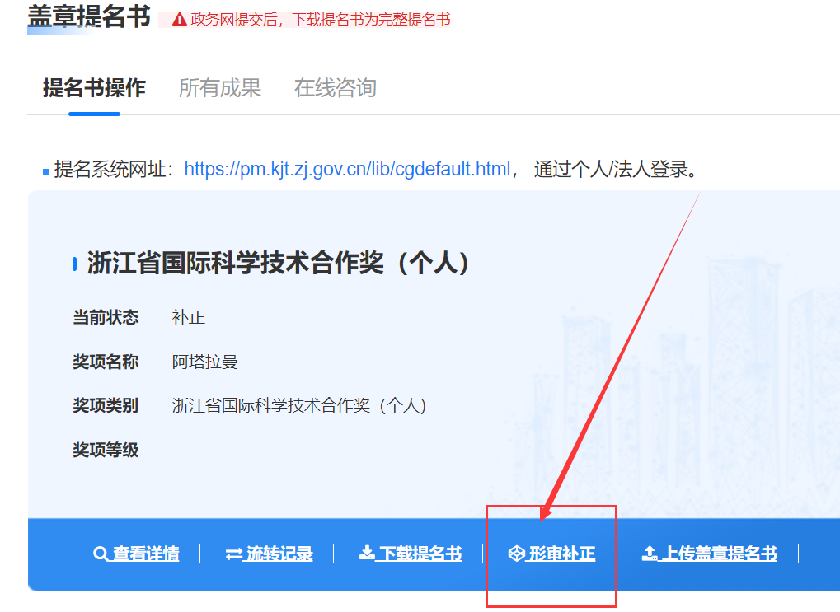
流程-补正
1、形式审查补正：因缺少资料，并且属于可补正范围内的资料，根据实际缺少的资料进行电子附件的上传。
例如：完成人未在提名书完成人情况表中签名，那么需要补交一份书面的同时需要在系统中上传一份对应的电子文档。
2、补正材料上传
2.1可进入奖励系统，可进入“我的成果-待补正成果”点击“形审补正”（图一）。
2.2可进入 “我的”或者“用户名称”——“办事记录”——“详情”按钮，点击详情页面底部的“页面跳转”部分，点击“形审补正”（图二）。
3、补正上传后，可在同一位置，点击“查看补正”，再次下载补正材料以确认是否上传成功（图三）。
注：收到补正短信后，及时登录浙江政务网或奖励系统进行补正
图一
图三
图二

Slide 25
注意事项
申报截止时间为2024年8月20日18时整，审核截止时间为2024年8月30日18时整：在申报截止，审核未截止时，提名单位或者提名专家审核退回的成果可以重新提交，其他成果不能提交。
政务网草稿保存后，再次进入填写页面过程中，不能切换奖种及提名类型；建议提交后进入奖励系统检查提名书。
同意降级评审，只能降一级评审；评审组根据第一学科进行分组；
自然奖论文作者、发明奖授权发明的发明人、进步奖前三完成人论文或授权发明专利需选择对应的完成人。
自然奖成果完成时间： 8篇代表性论文(专著)中最近1篇发表的时间。
验证通过后，才能提交，点击按钮进行上报；填写过程中，及时保存。
提名书主件(提名单位审核（提名专家审核通过用户确认）后，生成审核通过水印及提名号)。
提名书附件（合作关系说明、公示文件），除论文专著、知识产权和标准规范外，附件限制60页（其中合作关系汇总表自动生成），其中大奖-个人、团队限制80页。
流程：填报人上报-单位管理员审核-提名（专家）单位审核-形式审查。(专家提名不走单位审核)
建议使用Google Chrome、360（极速模式）浏览器。
提名单位必须上传公示文件，才能进行提名操作；
提名完成后必须在规定时间上传公函（截至时间：2024年9月2日18时前）
提名通过后，务必在规定时间内，点击“我的”或者“用户名称”——“办事记录”——“详情”按钮，点击详情页面底部的“页面跳转”部分，上传“盖章提名书”，否则形审为不通过（截至时间：2024年9月2日18时前）。
(填写，保存草稿)草稿箱-(提交)办件记录-(退回)办件记录-(修改，保存草稿)草稿箱-(提交)办件记录

Slide 26
注意事项
内容 | 大奖 |  | 自然奖 | 发明奖 | 进步奖 | 合作奖
 | 个人 | 团队 |  |  |  | 个人 | 组织
论文(专著) | 10 | 10 | 8 | 无 |  | 无 | 无
他引 | 10 | 10 | 8 | 无 | 无
知识产权和标准规范 | 无限制 | 无限制 | 5 | 10 | 与论文专著合计不超过10项
承担科研项目 | 10 | 10 | 不超过300字（含标点及符号）
完成人(被提名人) | 1 | 1+14 | 5 | 6 | 一等奖授奖人数不超过13人 二等奖授奖人数不超过9人 三等奖授奖人数不超过7人 | 1 | 1
完成人(被提名人)要求 | 需有知识产权或论文专著 | 带头人及主要成员需有知识产权或论文专著 | 所有完成人必须有论文专著 | 所有完成人必须有有效发明专利 | 前三必须有论文或有效发明专利 | 无
完成单位 | 1 | 1 | 3 | 3 | 一等奖单位数不超过9个 二等奖单位数不得超过6个 三等奖单位数不得超过5个 | 3 | 3
附件页数 | 80页（不包括论文专著、引文、知识产权） | 80页(不包括论文专著、引文、知识产权) | 60页(不包括论文专著、引文、知识产权和标准规范) | 60页(不包括知识产权和标准规范) | 60页（不包括论文专著、引文、知识产权和标准规范） | 60页 | 60页

Slide 27
相关变化
在政务服务网上已经提交的提名书，是无法再进行修改的。如果想查看后续审核进度或者修改提名书内容（被审核人退回后可修改），请访问（https://pm.kjt.zj.gov.cn/lib/cgdefault.html），个人法人账号登录后可以在该系统进行相关查看或修改的操作。
科普成果单独奖励类别，如提名的成果为科普成果，请选择奖励类别："进步奖：社会公益-科普"
知识产权与标准规范，如是有效的国内发明、实用新型专利，系统自行获取的发明人，请谨慎变更修改系统。
代表性论文专著署名第一单位应是国内单位
自然、发明奖，需先填完成人信息；完成单位从完成人的完成单位进行选择
完成单位中，非第一完成单位如果是省外的，需选所属省份
相关时间限制调整，请参考最新提名工作指南

Slide 28
时间及电话
1
服务时间
工作日上午8：30-12：00 下午14：00-17：30
2
技术咨询电话
0571-85118011（填报时遇到的技术问题）
再次友情提醒：注意各时间节点；不要拖到最后几天。

Slide 29
THANKS

Slide 30
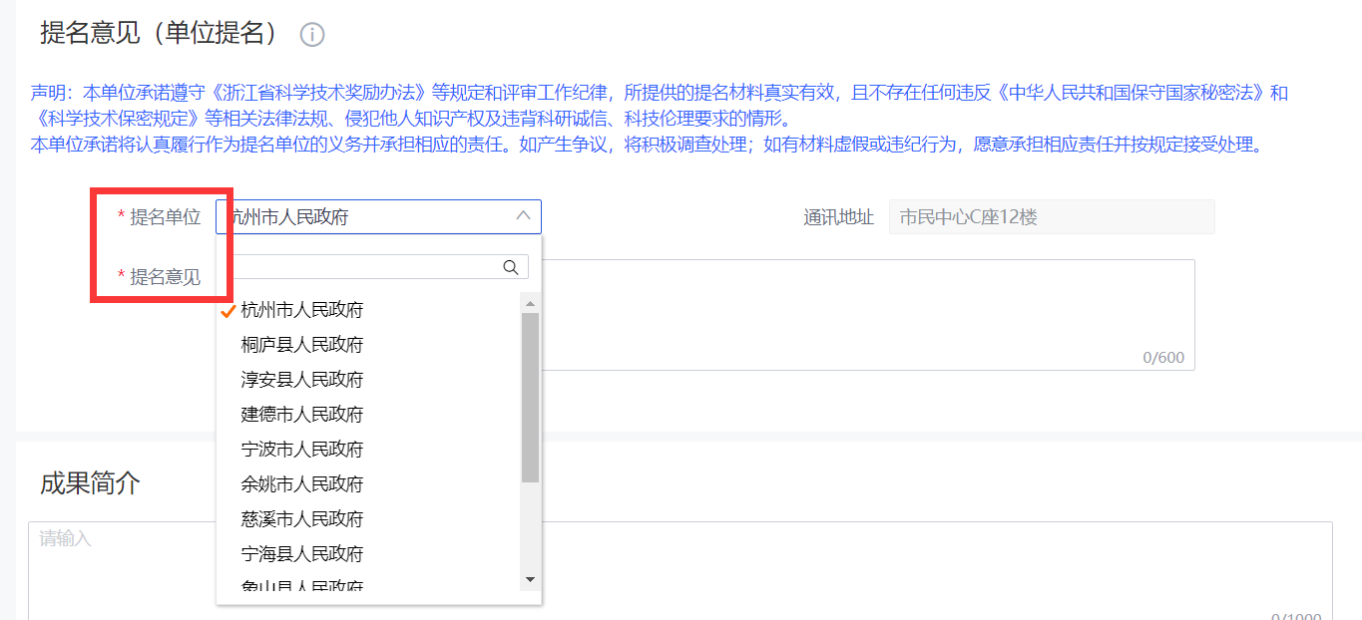
申报-填写3
3、提名单位选择及提名意见填写
a.选择相应的提名单位，若单位信息缺失，需联系提名单位补全后，重新选择
b.可提前提写提名意见，提名单位审核时由提名单位进行修改，并以提名单位修改、审核通过的意见为准。

Slide 31
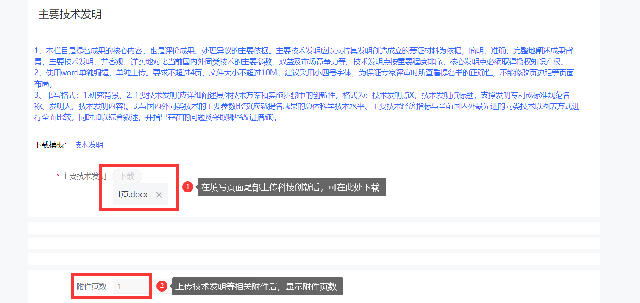
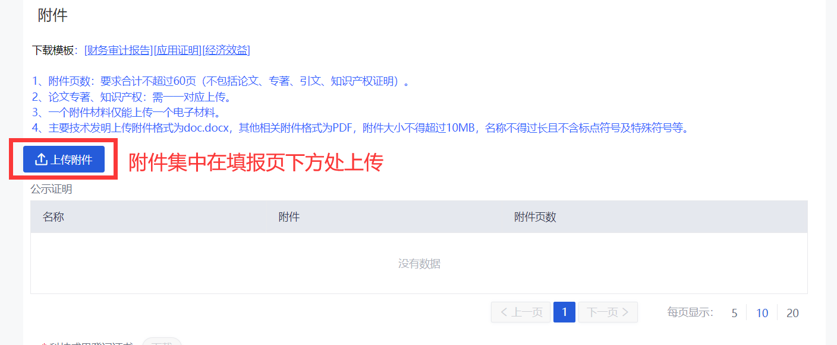
申报-填写5
4、主要科技创新、技术发明等附件
a.所有附件，都在页面底部的上传附件按钮
b.具体限制-4页、10M、word
c.附件名称不要带特殊符号

Slide 32
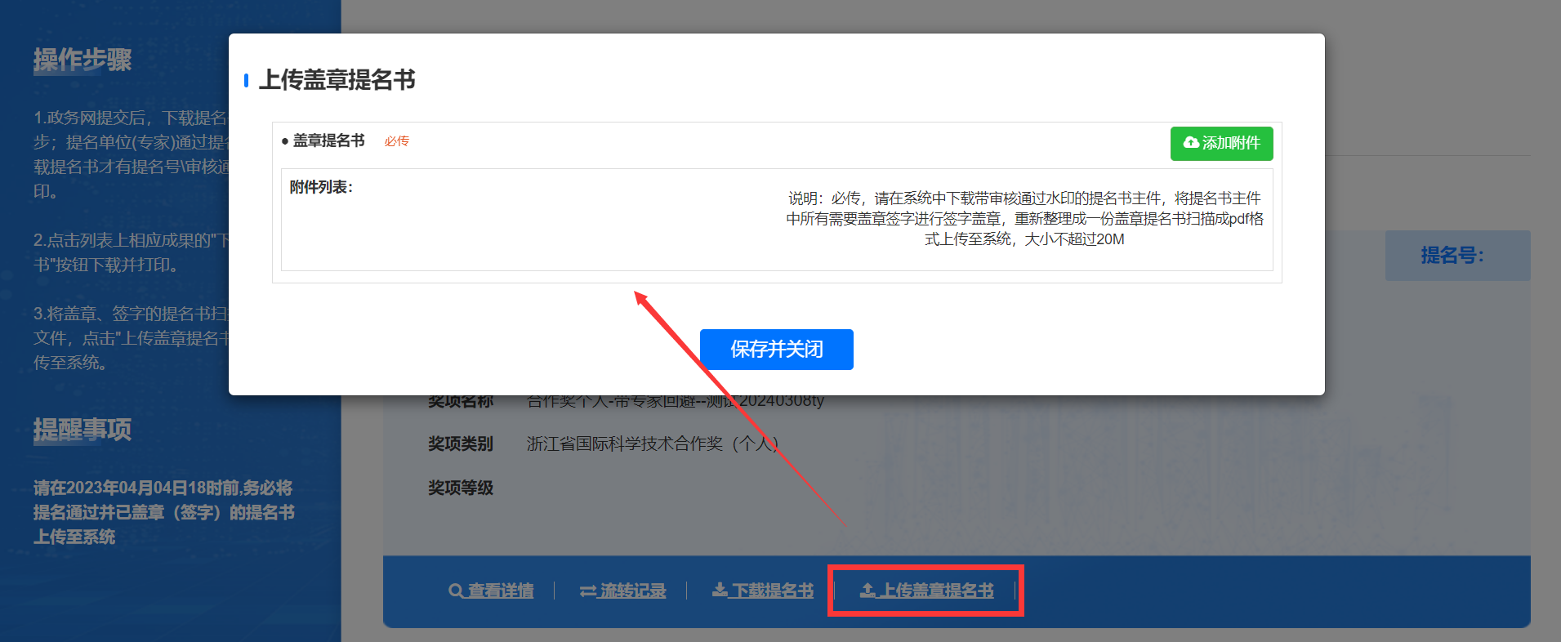
上传盖章页-政务网
当提名单位审核后，务必上传盖章的提名书，如在2024年9月2日18时前未上传符合要求的盖章提名书，则形审不通过。（上传位置：点击“我的”或者“用户名称”—“办事记录”—“详情”按钮，点击详情页面底部的“页面跳转”按钮，上传盖章提名书。）

